Slide 1
Seacross A Jornada Marítima

Slide 2
Ideia inicial do projeto
A ideia do projeto é ser uma Visual Novel focado na exploração e preservação do mar, possuindo cores e linguagens focadas no publico infanto-juvenil, esse projeto também conta como uma extensão do livro “Espaguete e Picolé”

Slide 3
Mecânicas passadas para nós
Para ajudar os personagens a enfrentar problemas marítimos, os usuários utilizarão o sistema de escolhas do jogo para solucionar os problemas. Para avançar ou permanecer de fase, os jogadores precisam ter uma pontuação ecológica alta. A cada ação de escolha, você terá 3 opções, o que determinará sua pontuação final. Todas as ações serão executadas por meio de cliques, seja pelo mouse ou pelo touch.

Slide 4
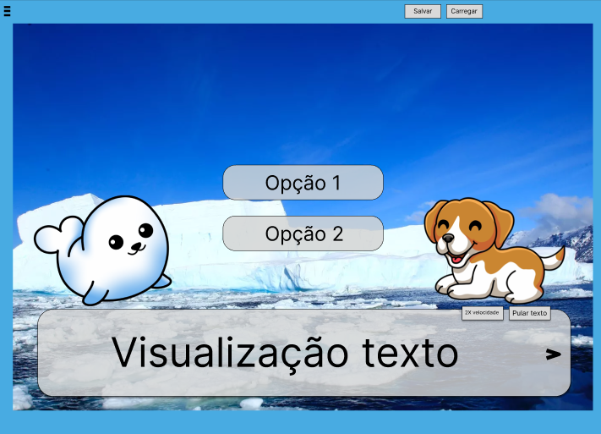
Protótipo

